Slide 1


UBND PHƯỜNG HƯNG ĐẠO
TRƯỜNG TIỂU HỌC ANH DŨNG
Bài 8:
Tiếng Việt
CẦU THỦ DỰ BỊ
(Tiết 4)
Notes:
Bài giảng thiết kế bởi: Hương Thảo - tranthao121006@gmail.com
1

Slide 2





Slide 3



Bạn nhỏ đã làm những công việc gì?

Slide 4





TIẾNG VIỆT

Slide 5


Slide 6

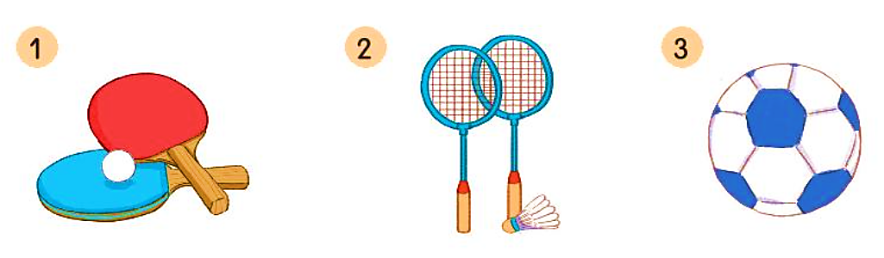

Nói tên các dụng cụ thể thao sau:

Slide 7
vợt bóng bàn, quả bóng bàn
vợt cầu lông, quả cầu lông
quả bóng đá

Slide 8
Em thích chơi môn thể thao nào?
Dụng cụ môn đó có dễ sử dụng không?
Lưu ý gì khi bảo quản dụng cụ thể thao của môn đó?

Slide 9

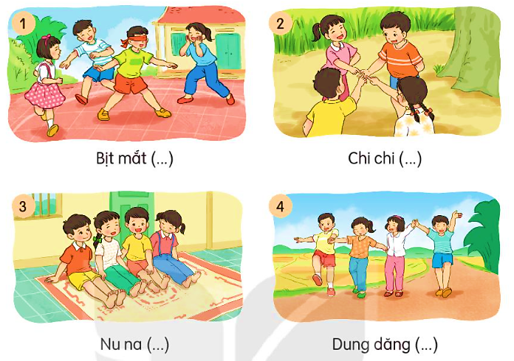
Đây là trò chơi dân gian gì?

Slide 10


Thảo luận nhóm đôi
Ghi chép kết quả ra nháp

Slide 11
Bịt mắt bắt dê
Chi chi chành chành
Nu na nu nống
Dung dăng dung dẻ

Slide 12


Slide 13
Em có biết chơi các trò chơi đó không?
Em thường chơi với ai?
Em thích trò nào nhất

Slide 14





3. Đặt câu về hoạt động trong mỗi tranh

Slide 15
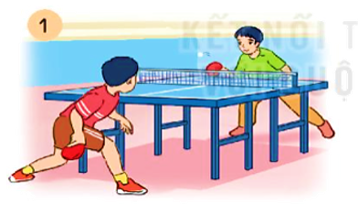
Câu chỉ hoạt động phải có từ chỉ hoạt động
Trong câu từ nào chỉ hoạt động?
M: Hai bạn đang chơi bóng bàn.

Slide 16
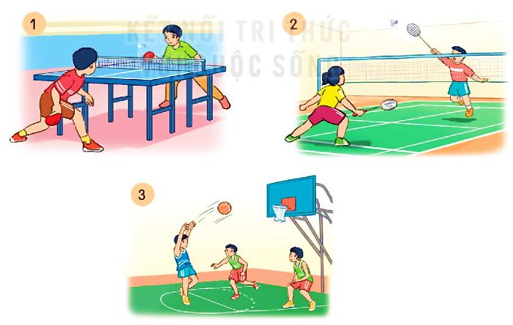
Hai bạn chơi bóng bàn.
Nga và Hùng đang chơi cầu lông.
Các bạn đang chơi bóng rổ rất vui vẻ.

Slide 17


Slide 18

Theo em từ chỉ hoạt động còn những từ nào ngoài từ “chơi”?

Slide 19
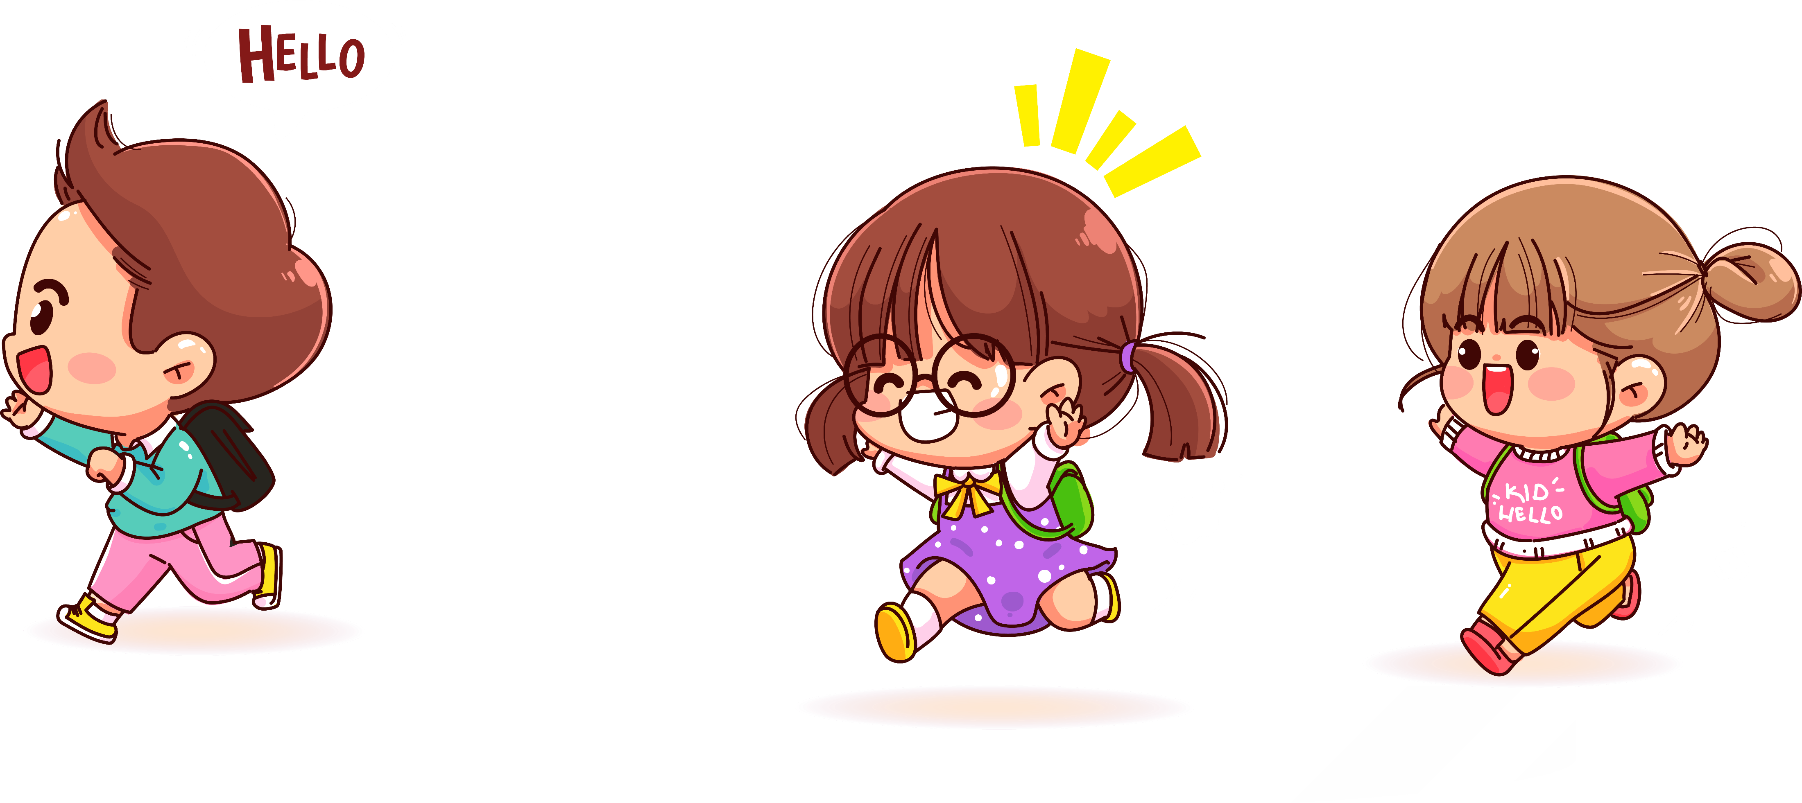
đá, đánh, chạy, đi, nhảy…..

Slide 20

TIẾNG VIỆT

